Slide 1
ОТКРЫТЫЙ УНИВЕРСИТЕТ
«Центра финансовых экспертиз»
Лицензия на образовательную деятельность
№ 1129 от 02.09.2014 серия 78Л02 № 0000025
Налоговый контроль - 2026
Декабрь 2025
Мухин М.С. www.fineks.org (812) 920-12-14

Slide 2
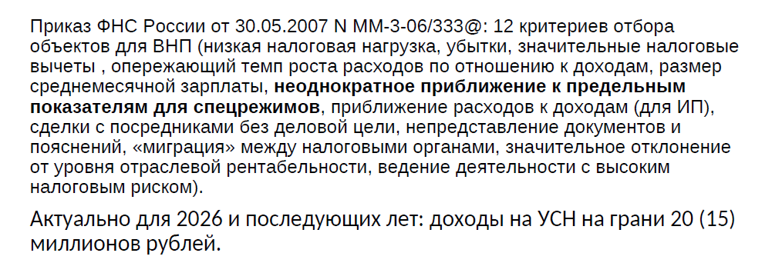
12 традиционных критериев отбора для ВНП
Мухин М.С. www.fineks.org (812) 920-12-14

Slide 3
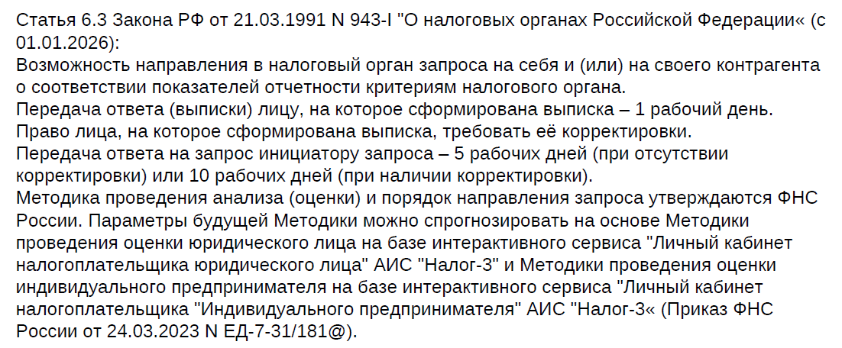
Новое в оценке налоговых рисков с 2026 года (1)
Мухин М.С. www.fineks.org (812) 920-12-14

Slide 4
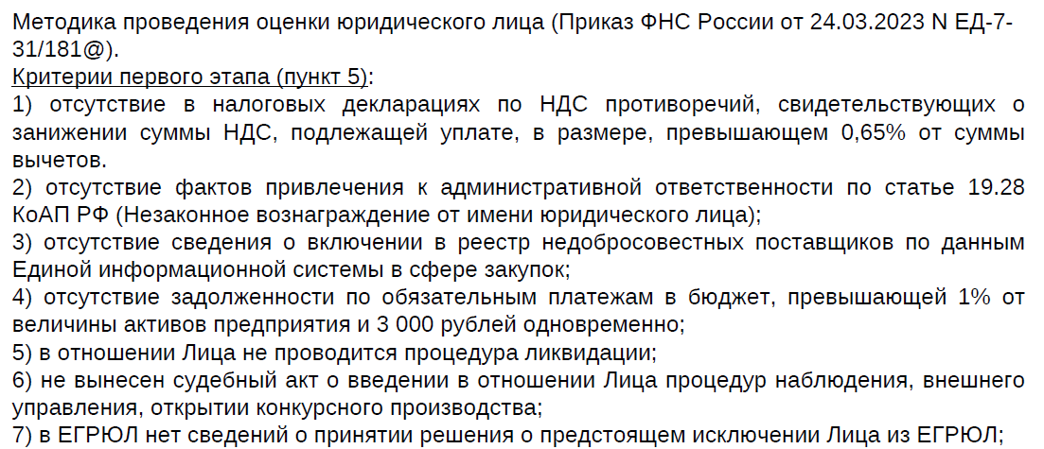
Новое в оценке налоговых рисков с 2026 года (2)
Мухин М.С. www.fineks.org (812) 920-12-14

Slide 5
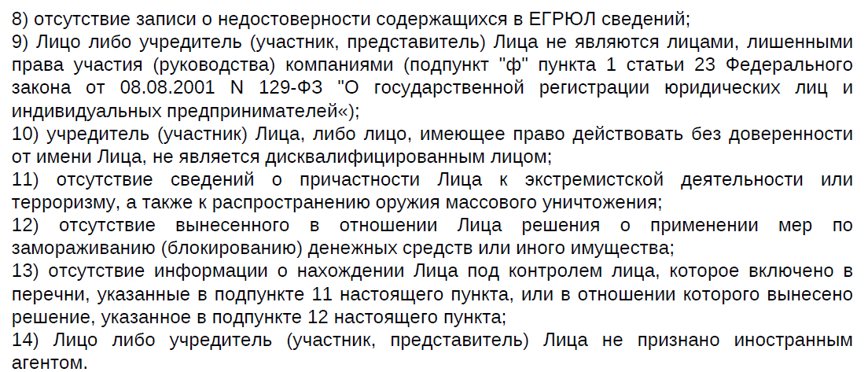
Новое в оценке налоговых рисков с 2026 года (3)
Мухин М.С. www.fineks.org (812) 920-12-14

Slide 6
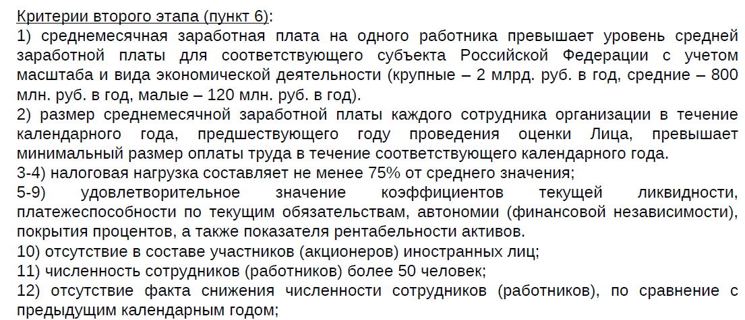
Новое в оценке налоговых рисков с 2026 года (4)
Мухин М.С. www.fineks.org (812) 920-12-14

Slide 7
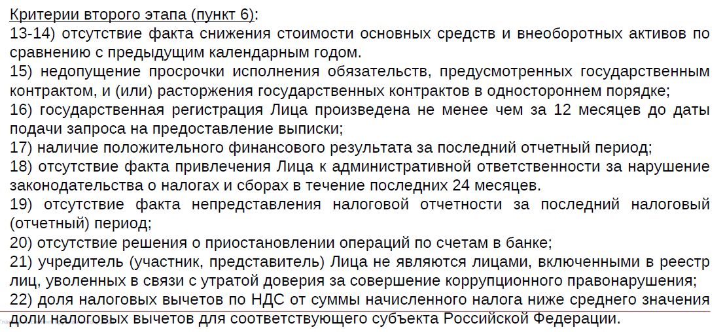
Новое в оценке налоговых рисков с 2026 года (5)
Мухин М.С. www.fineks.org (812) 920-12-14

Slide 8
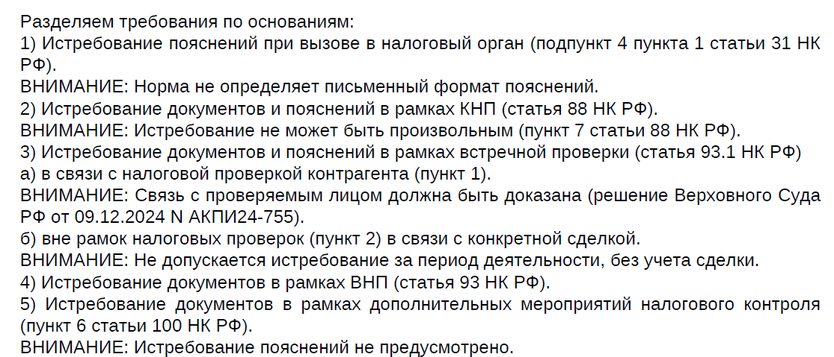
Ответы на требования налоговых органов
Мухин М.С. www.fineks.org (812) 920-12-14

Slide 9
Благодарим за внимание!
Налоговый контроль - 2026
Декабрь 2025
Мухин М.С. www.fineks.org (812) 920-12-14

